Slide 1



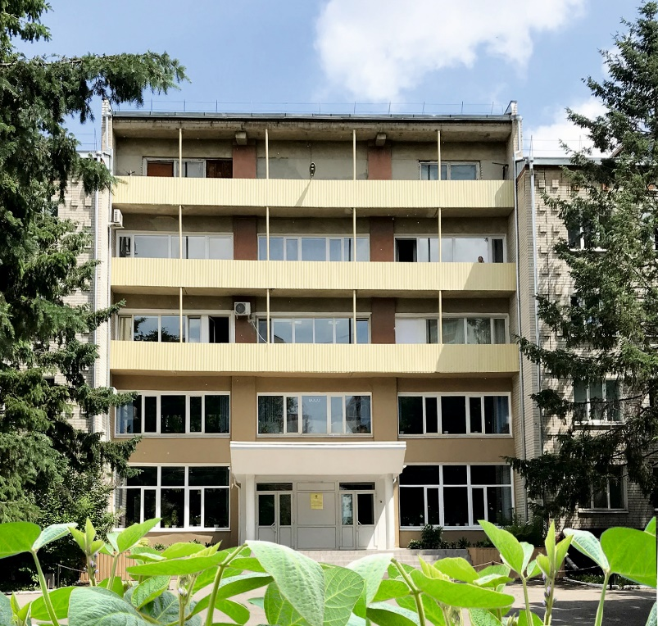
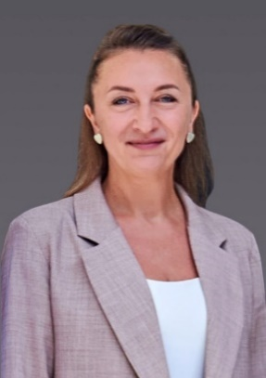
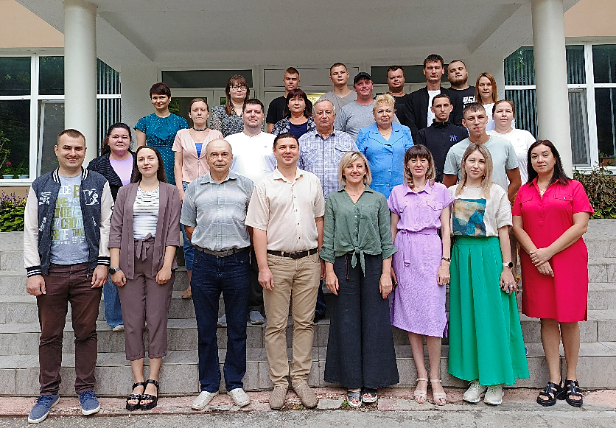

Федеральное государственное бюджетное научное учреждение Федеральный научный центр «Всероссийский научно-исследовательский институт сои»
Селекционно-семеноводческий центр
Основными научными направлениями деятельности ССЦ являются: создание генетически не модифицированных отечественных сортов сои различных групп спелости, устойчивых к биотическим и абиотическим стрессорам, обладающих широкой агроэкологической адаптацией; семеноводство оригинальных и элитных семян новых перспективных сортов сои; разработка инновационных сортовых технологий возделывания сои для регионов России с различными почвенно-климатическими условиями.
Научными сотрудниками проводится изучение мировых генетических ресурсов, сохранение, изучение и поддержание генетической коллекции культурной и дикой сои как основы для создания новых отечественных высокопродуктивных генетически не модифицированных сортов; биотехнологические исследования генома сортообразцов сои; разработка современных технологий возделывания новых сортов сои, а также размножение семенного материала созданных сортов сои.
Руководитель селекционно-семеноводческого центра
Волкова Елена Александровна,
канд. экон. наук, доцент
E-mail: vea@vniisoi.ru
Внедрение результатов НИР ССЦ способствует:
ускорению процессов сортосмены и сортообновления сои; снижению зависимости отечественных сельхозпроизводителей сои от иностранного семенного материала;
увеличению доли рынка отечественных семян в стране;
обеспечению роста объемов и эффективности производства сои сельскохозяйственными товаропроизводителями за счет высева новых сортов сои.
В составе ССЦ работают сотрудники лаборатории селекции, лаборатории биотехнологии, лаборатории физиологии и биохимии растений,
лаборатории земледелия, агрохимии и защиты растений, лаборатории механизации и автоматизации растениеводства, лаборатории биологических исследований.

Slide 2
Федеральное государственное бюджетное научное учреждение
Федеральный научный центр «Всероссийский научно-исследовательский институт сои»
Коллектив селекционно-семеноводческого центра
Волкова Е. А., руководитель селекционно-семеноводческого центра, врио директора, канд. экон. наук, доцент.
Фокина Е. М., заместитель руководителя селекционно-семеноводческого центра, вед. науч. сотр. лаб. селекции, канд. с.-х. наук
Блинова А. А., науч. сотр. лаб. биотехнологии.
Бондаренко О. Н., науч. сотр. лаб. биотехнологии.
Гаврилов В. П., вед. агроном, лаб. селекции.
Галиченко А. П., научный сотрудник лаб. селекции.
Гретченко А. Е., науч. сотр. лаб. физиологии и биохимии растений.
Гутор Я. С., лаборант-исследователь лаб. биологических исследований.
Душко О. С., ст. науч. сотр. лаб. физиологии и биохимии растений.
Затула А. С., лаборант-исследователь лаб. земледелия, агрохимии и защиты растений.
Иваний А. А., лаборант лаб. биотехнологии.
Иванова Н. Ю., зам. директора по НИР, канд. с.-х. наук.
Иваченко Л. Е., вед. науч. сотрудник лаб. биотехнологии, докт. биол. наук, доцент.
Калицкая Н. Г., ст. науч. сотр. лаб. селекции.
Катрушенко А. А., лаборант-исследователь лаб. биотехнологии.
Котенко Д.С., мл. науч. сотр. лаб. механизации и автоматизации растениеводства.
Кубасов И. А., науч. сотр. лаб. земледелия, агрохимии и защиты растений.

Slide 3
Федеральное государственное бюджетное научное учреждение Федеральный научный центр «Всероссийский научно-исследовательский институт сои»
Коллектив селекционно-семеноводческого центра
Лаврентьева С. И., вед. науч. сотр. лаб. биотехнологии, канд. биол. наук, доцент.
Мельникова Т. В., науч. сотр. лаб. селекции.
Михайлова М. П., ст. науч. сотр. лаб. физиологии и биохимии растений.
Мищенко О. А., лаборант-исследователь лаборатории селекции.
Низкий С. Е., ст. науч. сотр. лаб. физиологии и биохимии растений, канд. биол. наук.
Пензин А. А., науч. сотр. лаб. биотехнологии.
Присяжная И. М., ст. науч. сотр. лаб. механизации и автоматизации растениеводства, канд. техн. наук, доцент.
Разанцвей Д. Р., ст. науч. сотр. лаборатории селекции.
Рафальская Н. Б., ст. науч. сотр. лаборатории селекции.
Рафальский С. В., вед. науч. сотр. лаб. селекции, канд. с.-х. наук, ст. науч. сотр.
Синеговская В. Т., гл. науч. сотр. лаб. физиологии и биохимии растений, д-р с.-х. н., профессор.
Смолянинова Н.О., науч. сотр. группы эконом. исследований в АПК.
Татаренко И.Ю., ст. науч. сотр. лаб. биологических исследований.
Тимкин П. Д., мл. науч. сотр. лаб. биотехнологии.
Усанов В.С., вед. науч. сотр. лаб. механизации и автоматизации растениеводства, канд. с.-х. наук.
Чепелев Г. П., ст. науч. сотр. лаб. селекции.
Беляев В. Н., нач. отдела технического обеспечения.

Slide 4




Федеральное государственное бюджетное научное учреждение
Федеральный научный центр «Всероссийский научно-исследовательский институт сои»
Селекционно-семеноводческий центр
Техника и оборудование, приобретенные в период реализации Программы, кол-во ед.
Общие целевые показатели
селекционно-семеноводческого центра
Доля исследователей в возрасте до 39 лет в общей численности работников центра, % | 52,3
Число результатов интеллектуальной деятельности, ед. | 2
Число работников, прошедших обучение по программам повышения квалификации, чел. | 10
Объем производства оригинальных и элитных семян, тонн | 762,5
Объем реализации оригинальных и элитных семян, тонн | 412,7
Трактора за счёт гранта | 4
Комбайны за счёт гранта | 4
Почвообрабатывающие агрегаты, сеялки за счёт внебюджетных средств | 4
Оборудование для лаборатории биотехнологии за счёт гранта | 2
Оборудование для лаборатории физиологии и биохимии растений за счёт гранта | 2
Оборудование для лаборатории биологических исследований за счёт гранта | 1
Пробоотборник зерновой, за счёт внебюджетных средств | 1
Мобильный вагон-бытовка За счёт внебюджетных средств | 1
2021–2024 гг.
Общая сумма
179,034 млн руб.
Бюджет – 94,369 млн руб.
Внебюджет – 84,665 млн руб.
2 сорта сои:
сорт сои Ляна (включён в Госреестр, запатентован);
сорт сои Алмага передан в Госсортоиспытание
2021 г. – 21 га
2024 г. – 23 га
Культура:
1. Соя
Разрабатываемые продукты:
Новые сорта сои
Научно обоснованные технологии первичного семеноводства
Направление селекции:
Продуктивность сорта
Устойчивость к биотическим и абиотическим факторам среды
Качество семян
Высокий уровень фотосинтетической активности
14 СЕЛЬСКОХОЗЯЙСТВЕННЫХ ХОЗЯЙСТВ-ПАРТНЁРОВ ПО РОССИИ

Slide 5

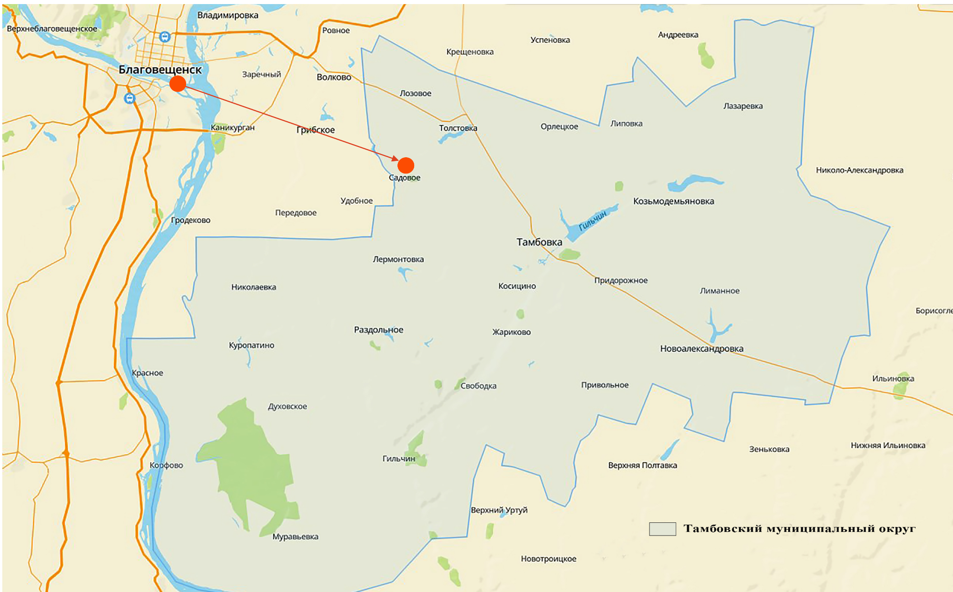
ФЕДЕРАЛЬНОЕ ГОСУДАРСТВЕННОЕ БЮДЖЕТНОЕ НАУЧНОЕ УЧРЕЖДЕНИЕ
ФЕДЕРАЛЬНЫЙ НАУЧНЫЙ ЦЕНТР «ВСЕРОССИЙСКИЙ НАУЧНО-ИССЛЕДОВАТЕЛЬСКИЙ ИНСТИТУТ СОИ»
Территориальное расположение подразделений, входящих
в состав ССЦ:
г. Благовещенск: лаборатория селекции, лаборатория биотехнологии, лаборатория физиологии и биохимии растений, лаборатория земледелия, агрохимии и защиты растений, лаборатория механизации и автоматизации растениеводства, лаборатория биологических исследований;
с. Садовое Тамбовского района: селекционно-семеноводческие посевы.

Slide 6
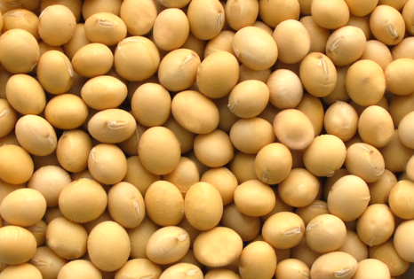
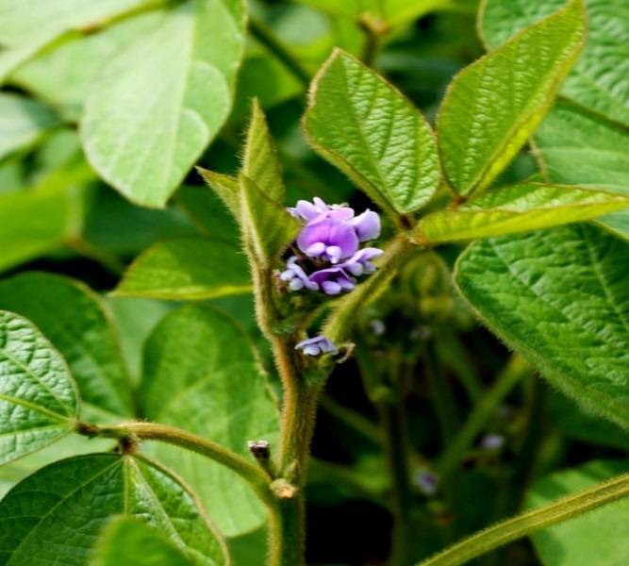
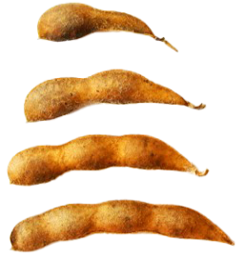
ФЕДЕРАЛЬНОЕ ГОСУДАРСТВЕННОЕ БЮДЖЕТНОЕ НАУЧНОЕ УЧРЕЖДЕНИЕ
ФЕДЕРАЛЬНЫЙ НАУЧНЫЙ ЦЕНТР «ВСЕРОССИЙСКИЙ НАУЧНО-ИССЛЕДОВАТЕЛЬСКИЙ ИНСТИТУТ СОИ»
Год создания 2021 | СОЯ
 | Сорт интенсивного типа
Название сорта Ляна | ФГБНУ ФНЦ ВНИИ сои Включён в государственный реестр селекционных достижений в 2024 году (патент №13451 от 04.04.2024)
Фото | ФГБНУ ФНЦ ВНИИ сои (авторы: Беляева Г.Н., ст. науч. сотр., Разанцвей Д.Р., ст. науч. сотр., Титов С.А., ст. науч. сотр., Фокина Е.М., вед. науч. сотр.)
 | УРОЖАЙНОСТЬ (МАКСИМАЛЬНАЯ)
 | Семян, ц/га | в производстве |  | в госсортиспытании:
 |  | 25,5 ц/га |  | 23,4…35,4 ц/га
 | АГРОТЕХНИЧЕСКИЕ ХАРАКТЕРИСТИКИ
Фото | Скороспелость |  |  | +
 | Норма высева, тыс. шт/га |  |  | 550…600
 | Масса 1000 семян, г |  |  | 201,7…224,3 г
 | Вегетационный период, дней |  |  | 104…109 дней
 | Высота растения, см |  |  | 73…95 см
 | Агрофон: целесообразно размещать на высоком и среднем агрофоне
 | Высокоустойчив к филлостиктозу (Рhyllosticta soyaecola Massal) и бактериозу (Вacterium glycineum Coerper); к церкоспорозу (Cercospora sojina Hara), септориозу (Septoria glycines Hemmi) и корневым гнилям (Fusarium) – устойчив
 | Устойчивость к полеганию |  |  | устойчив
 | Обладает высокой адаптивной способностью
 | Регион возделывания: Дальневосточный (12)
 | ТЕХНОЛОГИЧЕСКИЕ ПОКАЗАТЕЛИ КАЧЕСТВА
 | Натура зерна, |  | -
 | Стекловидность |  | -
 | Содержание жира |  | 18,6…20,9%
 | Содержание белка…. |  | 39,9…41,9 %

Slide 7
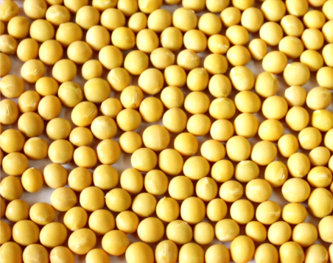
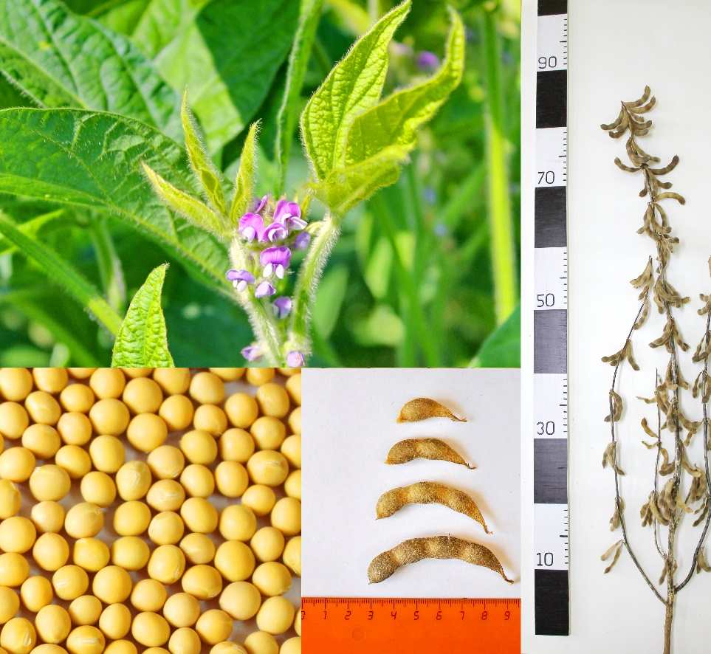
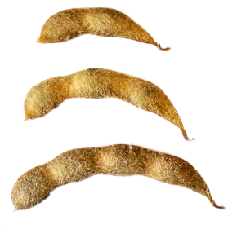
ФЕДЕРАЛЬНОЕ ГОСУДАРСТВЕННОЕ БЮДЖЕТНОЕ НАУЧНОЕ УЧРЕЖДЕНИЕ
ФЕДЕРАЛЬНЫЙ НАУЧНЫЙ ЦЕНТР «ВСЕРОССИЙСКИЙ НАУЧНО-ИССЛЕДОВАТЕЛЬСКИЙ ИНСТИТУТ СОИ»
Год создания 2023 | СОЯ
 | Сорт интенсивного типа
Название сорта Алмага | ФГБНУ ФНЦ ВНИИ сои Передан в государственное сортоиспытание в 2024 году
Фото | ФГБНУ ФНЦ ВНИИ сои (авторы: Беляева Г.Н., ст. науч. сотр., Разанцвей Д.Р., ст. науч. сотр., Титов С.А., ст. науч. сотр., Фокина Е.М., вед. науч. сотр.)
 | УРОЖАЙНОСТЬ (МАКСИМАЛЬНАЯ)
 | Семян, ц/га | потенциальная урожайность |  | в госсортиспытании:
 |  | 3,49 ц/га |  | -
 | АГРОТЕХНИЧЕСКИЕ ХАРАКТЕРИСТИКИ
Фото | Среднеспелость |  |  | +
 | Норма высева, тыс. шт/га |  |  | 550…600
 | Масса 1000 семян, г |  |  | 155,8…169,3 г
 | Вегетационный период, дней |  |  | 110…1116 дней
 | Высота растения, см |  |  | 75…85 см
 | Агрофон: целесообразно размещать на высоком и среднем агрофоне
 | Высокоустойчив к филлостиктозу (Рhyllosticta soyaecola Massal) и бактериозу (Вacterium glycineum Coerper); к церкоспорозу (Cercospora sojina Hara), септориозу (Septoria glycines Hemmi) и корневым гнилям (Fusarium) – устойчив
 | Устойчивость к полеганию |  |  | устойчив
 | Обладает высокой адаптивной способностью
 | Регион возделывания: Дальневосточный (12)
 | ТЕХНОЛОГИЧЕСКИЕ ПОКАЗАТЕЛИ КАЧЕСТВА
 | Натура зерна, |  | -
 | Стекловидность |  | -
 | Содержание жира |  | 17,8…19,2%
 | Содержание белка…. |  | 39,1…41,4 %

Slide 8
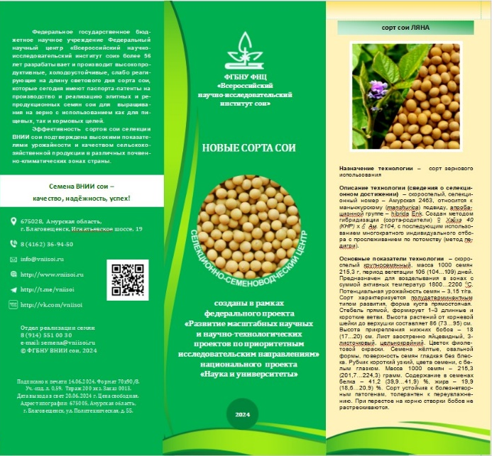
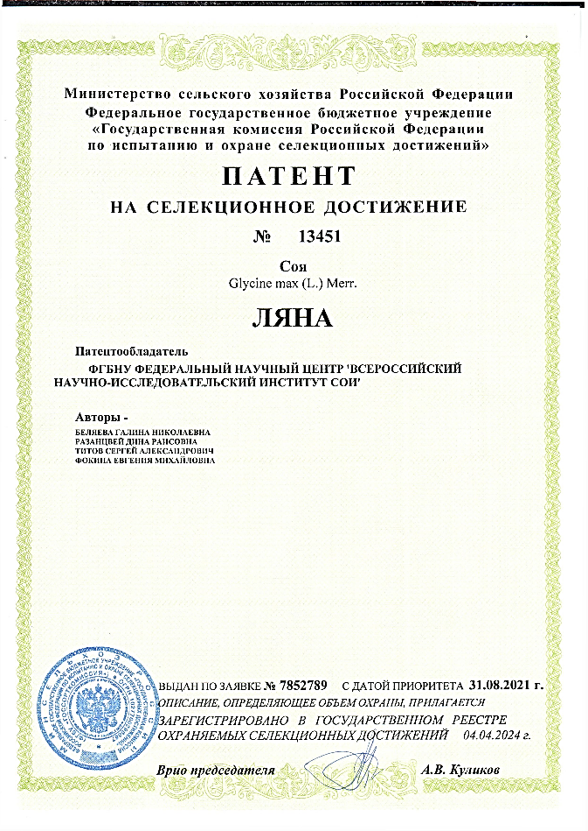
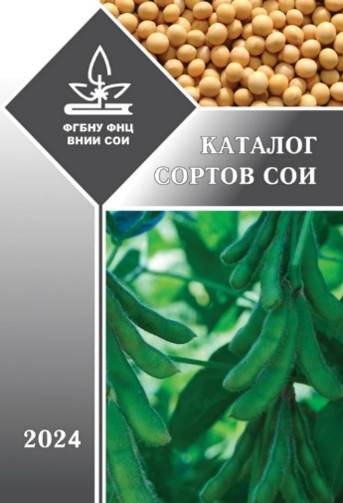
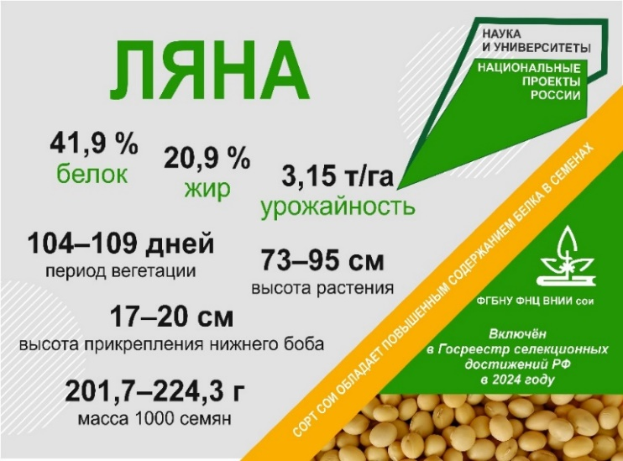
ФЕДЕРАЛЬНОЕ ГОСУДАРСТВЕННОЕ БЮДЖЕТНОЕ НАУЧНОЕ УЧРЕЖДЕНИЕ
ФЕДЕРАЛЬНЫЙ НАУЧНЫЙ ЦЕНТР «ВСЕРОССИЙСКИЙ НАУЧНО-ИССЛЕДОВАТЕЛЬСКИЙ ИНСТИТУТ СОИ»
Селекционно-семеноводческий центр
Результаты интеллектуальной деятельности
Сорт сои Ляна превышает стандартный сорт сои Лидия по урожайности семян на 0,23 т/га. Растения сорта сои Ляна высокоустойчив к филлостиктозу и бактериозу, септориозу и корневым гнилям– устойчивы. В годы изучения отмечено слабое поражение данного сорта пероноспорозом, проявление аскохитоза на листьях не было. Обработка семян – микробиологическим удобрением совместно с раствором молибдата аммония, биопрепаратами, во влажные годы – фунгицидами. Предназначен для выращивания на зерно с использованием на пищевые и кормовые цели. Рекомендуется для возделывания в зонах с суммой активных температур 1800…2000 ºС.

Slide 9
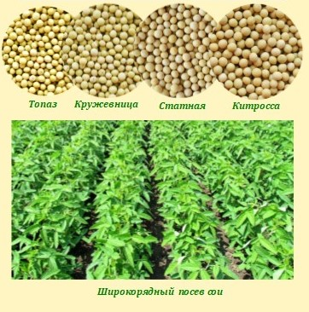
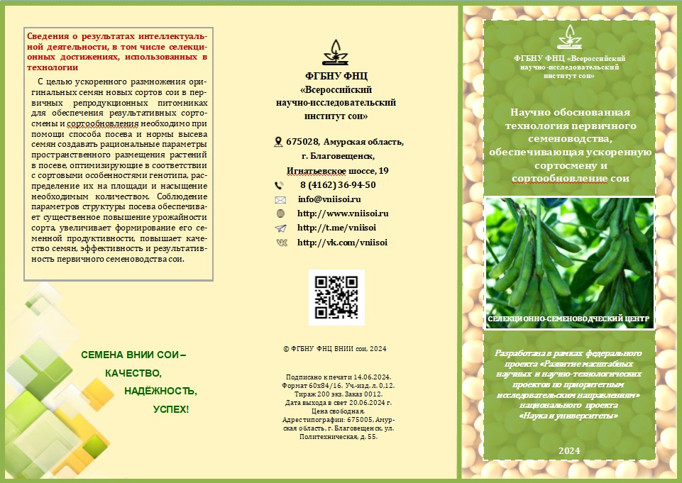
ФЕДЕРАЛЬНОЕ ГОСУДАРСТВЕННОЕ БЮДЖЕТНОЕ НАУЧНОЕ УЧРЕЖДЕНИЕ
ФЕДЕРАЛЬНЫЙ НАУЧНЫЙ ЦЕНТР «ВСЕРОССИЙСКИЙ НАУЧНО-ИССЛЕДОВАТЕЛЬСКИЙ ИНСТИТУТ СОИ»
Селекционно-семеноводческий центр
Научно обоснованная технология первичного семеноводства
Назначение технологии – ускоренное размножение оригинальных семян в первичном семеноводстве для эффективных сортосмены и сортообновления с целью оптимизации пространственного размещения растений, обеспечивающих формирование повышенной урожайности сои, высокой семенной продуктивности, улучшение качества семян.
Описание технологии – формирование посева сои при помощи заданного способа посева, обеспечивающего в соответствии с биологическими особенностями сорта оптимальное пространственное размещение растений на площади питания и нормы высева семян, определяющей достаточное насыщение посева растений
Основные показатели технологии – рядовой посев с междурядьями 15 см и широкорядный с междурядьями 45 см посевы новых скороспелых сортов сои с нормой высева 400 тыс., 500 тыс. и 600 тыс. всхожих семян на 1 га.
Сведения об эффективности и конкурентоспособности
технологии пространственного размещения скороспелых сортов сои:
1) Алпетра (период вегетации 96...98 дней) – в рядовом посеве с междурядьями 15 см и нормой высева 500...600 тыс. всхожих семян/га улучшает показатели хозяйственно ценных признаков растений (количество бобов и семян на растении, массу семян с одного растения и массу 1000 семян), повышает урожайность сорта до 2,7…3,3 т/га, семенную продуктивность посева до 2,5…2,9 т/га, улучшает посевные качества семян.
2) Ляна (период вегетации 104...109 дней) –в рядовом посеве с междурядьями 15 см и нормой высева 500...600 тыс. всхожих семян/га повышает индивидуальную продуктивность растений, крупность семян, выраженную массой 1000 штук, увеличивает урожайность сорта до 3,0…3,2 т/га, выход кондиционных семян с урожаем до 95...96 %, повышает семенную продуктивность культуры до 2,8…3,1 т/га, обеспечивает высокие энергию прорастания и лабораторную всхожесть полученных семян.
3) Лучистая (период вегетации 105...107 дней) – в рядовом посеве с междурядьями 15 см и нормой высева 500...600 тыс. всхожих семян/га обеспечивает повышение индивидуальной продуктивности растений и урожайности сорта до 2,5…3,0 т/га, за счет формирования семенной фракции урожая до 93 %, увеличивает семенную продуктивность сои с 1 га до 2,6…2,7 т/га, повышает энергию прорастания полученных семян до 94 %, лабораторную всхожесть до 98 %.

Slide 10
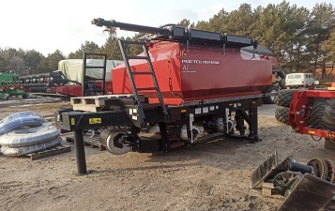
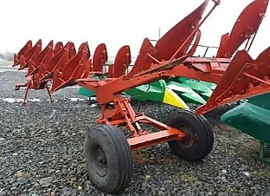
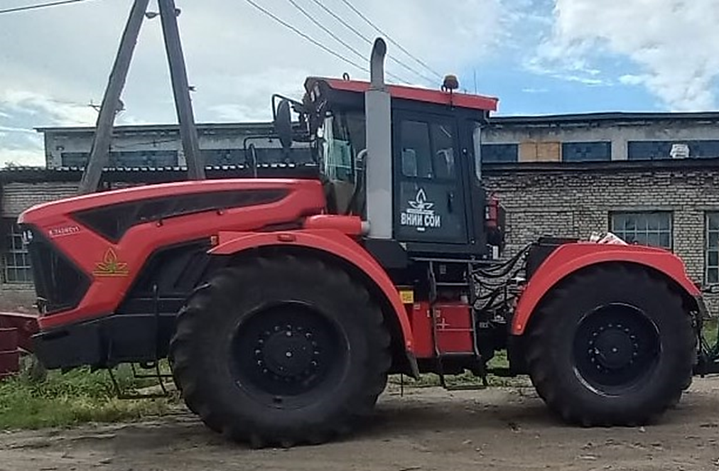
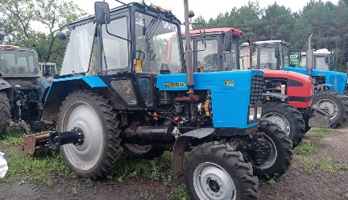
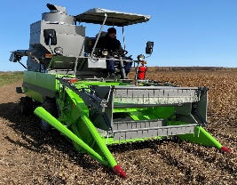
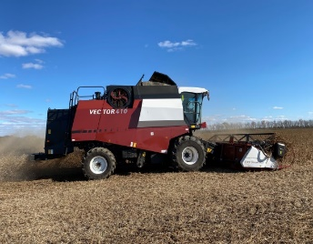
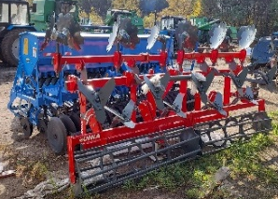
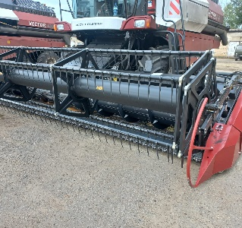
ФЕДЕРАЛЬНОЕ ГОСУДАРСТВЕННОЕ БЮДЖЕТНОЕ НАУЧНОЕ УЧРЕЖДЕНИЕ
ФЕДЕРАЛЬНЫЙ НАУЧНЫЙ ЦЕНТР «ВСЕРОССИЙСКИЙ НАУЧНО-ИССЛЕДОВАТЕЛЬСКИЙ ИНСТИТУТ СОИ»
Селекционно-семеноводческий центр
ОСНАЩЕННОСТЬ МАШИНО-ТРАКТОРНЫМ ПАРКОМ И СЕЛЬСКОХОЗЯЙСТВЕННЫМИ АГРЕГАТАМИ
Трактор Кировец К-743М
(2022, 2024 гг.)
Трактор Беларус-82.1 (2021 г.)
Комплекс посевной
широкозахватный гибридного типа SH-8200/AT-8 (2022 г.)
Плуг полунавесной оборотный ППО 8-40-01
(2022 г.)
Селекционный зерноуборочный комбайн Wintersteiger Classic Plus
(2023 г.)
Комбайн зерноуборочный самоходный Р СМ-101
«Вектор-410» (2021, 2022 гг.)
Культиватор стерневой навесной KOS В 3.7
(2023 г.)
Жатка для уборки сои
RSM FS-600-01
(2021 г.)

Slide 11
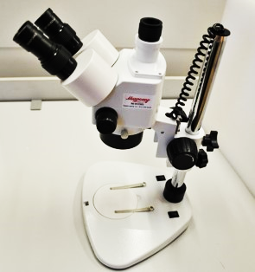
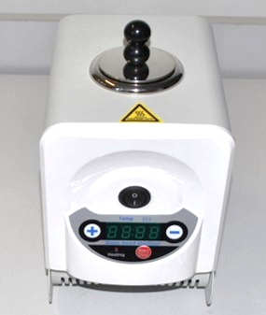
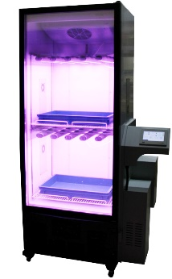
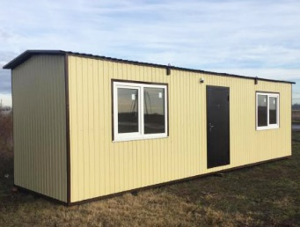
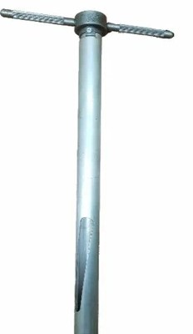
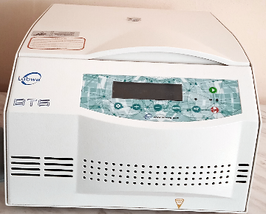
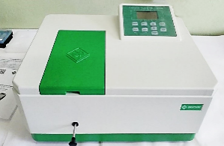
ФЕДЕРАЛЬНОЕ ГОСУДАРСТВЕННОЕ БЮДЖЕТНОЕ НАУЧНОЕ УЧРЕЖДЕНИЕ
ФЕДЕРАЛЬНЫЙ НАУЧНЫЙ ЦЕНТР «ВСЕРОССИЙСКИЙ НАУЧНО-ИССЛЕДОВАТЕЛЬСКИЙ ИНСТИТУТ СОИ»
Селекционно-семеноводческий центр
ОСНАЩЕННОСТЬ ПРИБОРАМИ И ОБОРУДОВАНИЕМ
ВСПОМОГАТЕЛЬНОЕ
ОБОРУДОВАНИЕ
Микроскоп оптический
МС-4-ZOOM LED
(2022 г.)
Гласперленовый стерилизатор
HY-300 D (2022 г.)
Климатическая
камера роста
растений Фитотрон
ЛиА-1 (2022 г.)
Центрифуга лабораторная
ВТ 6 (2023 г.)
Спектрофотометр
УФ-1800
(ТМ ЭКОВЬЮ)
(2022 г.)
Пробоотборник
зерновой ПЭМ-50-5-150
(2021 г.)
Мобильный
вагон-бытовка
(2021 г.)

Slide 12
ФЕДЕРАЛЬНОЕ ГОСУДАРСТВЕННОЕ БЮДЖЕТНОЕ НАУЧНОЕ УЧРЕЖДЕНИЕ
ФЕДЕРАЛЬНЫЙ НАУЧНЫЙ ЦЕНТР «ВСЕРОССИЙСКИЙ НАУЧНО-ИССЛЕДОВАТЕЛЬСКИЙ ИНСТИТУТ СОИ»
Селекционно-семеноводческий центр
ПЛАНЫ РАЗВИТИЯ СЕЛЕКЦИОННО-СЕМЕНОВОДЧЕСКОГО ЦЕНТРА ПОСЛЕ 2024 ГОДА
Планируемые мероприятия:
Ожидаемые результаты:
Оснащение материально-технической базы ССЦ.
Подготовка высококвалифицированных кадров (повышение квалификации сотрудников ССЦ).
Увеличение объема произведенных и реализованных семян сои в размере не менее 110 тонн.
1. Повышение уровня оснащенности материально-технической базы ССЦ.
2. В процессе селекции применяются полученные знания и навыки, в том числе с использованием молекулярно-генетических методов.
3. Получен объем производства и реализации семян сои в размере не менее 110 тонн.
Мероприятия по проведению научных исследований и разработке новых технологий
в области селекции после окончания действия программы
Изучение коллекций генетических ресурсов.
Создание современных селекционных форм сои, проведение гибридизации, отбор перспективных генотипов в гибридных и селекционном питомниках.
Изучение полевой и лабораторной устойчивости к абиотическим и биотическим стрессорам.
Разработка современных технологий возделывания новых сортов сои в условиях ограниченных тепловых ресурсов.

